Slide 1
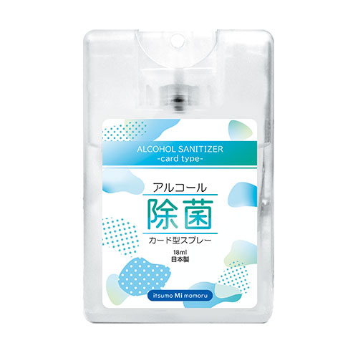
【提案書】
アルコール除菌カード型スプレー18ml
特徴
除菌用アルコール液を手軽にスリムに持ち歩けるカード型の18mlスプレーです。イベントやキャンペーンのちょっとしたノベルティグッズ、ばらまき用などにおすすめです。
商品写
納期
納期スペース
仕様
素材：エタノール、水
サイズ ：87×55×10mm
容量：18ml
包装：無包装
備考：インナーカートン100入×4 薬機法:雑品扱いの商品となります
お見積
お見積りスペース

